Slide 1
佐賀市 地域建設業DX普及促進事業（案）
〜 地場建設会社のICT活用を支援し、インフラ維持管理の持続可能性を確保する 〜
佐賀市 デジタル推進課
令和8年4月

Slide 2
事業の背景と目的
国の政策
業界構造
制度環境
i-Construction 2.0により令和8年度から舗装工・地盤改良工でICT施工が原則化。電子納品の対応範囲も拡大し、対応できない企業は公共工事の受注機会を失う
建設業就業者の37%が55歳以上、29歳以下は12%に留まる。2035年には技術者約3.2万人が不足し、地場建設会社の技術基盤が揺らぐ恐れがある
令和6年4月から建設業にも時間外労働の上限規制が適用された。書類作成・写真整理等のアナログ業務が残業の温床となり、DX化が経営の最優先課題となる
目的
佐賀市の公共工事を担う地場建設会社に対し、ICT・AIツールの導入支援と図面データ基盤の整備を行い、インフラ維持管理体制の持続可能性を確保する

Slide 3
地場建設会社の現状と課題
現状の業務フロー（橋梁補修工事の例）
構造的な課題
設計図面をメールで受領、社内サーバーに保管
施工計画書をExcel/Wordで作成（過去書類をコピー＆修正、1〜2週間）
工事写真を数千枚撮影→PCに手動転送→フォルダで手動仕分け
打合簿をメール添付で往復→修正のたびにバージョンが増殖
段階確認は日程調整に時間がかかり、自治体担当者の現場立会を待つ
完成図書・電子納品を工事完了後にまとめて作成→形式エラー・抜け漏れ多発
書類が散在
図面・写真・帳票がPC・サーバー・メールに分散。「最新版はどれか」が日常
やり取りが非効率
メール添付のバージョン管理ができず、承認に数日〜数週間
データが流れない
点検→設計→施工で毎フェーズ再入力・転記が発生
何から始めればいいか分からない
DXツールは多数あるが、自社に合うものを選ぶ知見がない

Slide 4
何もしないとどうなるか
リスク① 地場建設会社がICT施工に対応できない
令和8年度からICT施工原則化→対応できない企業は入札参加が困難に→佐賀市の公共工事に参加できる地場企業が減少
▼
リスク② インフラ維持管理の担い手が不足する
橋梁2,842橋の点検、900橋の自前点検、道路パトロール、補修工事…これらを担う企業が減れば、維持管理サイクルが回らなくなる
▼
リスク③ 市民生活の安全に影響する
点検の遅延→損傷の見落とし→補修の後手。長寿命化計画（50年で70億円のコスト縮減）の前提が崩れる
全国の市区町村の約4割が技術系職員5名以下。ベテラン退職により「判断できる人」が減少

Slide 5
事業概要
① DXツール導入支援
② 図面データ基盤の整備
③ DX伴走支援
国交省カタログ掲載のAI点検技術、クラウド施工管理、電子黒板、写真台帳AI等を地場建設会社にパッケージ導入
自治体⇔設計会社⇔建設会社の3者が同じ図面上でデータをやり取りするクラウド基盤を構築
土木技術とITの両方を理解する専門人材が現場に入り、ツールの定着・業務改善・効果測定を支援
補助金申請も支援
承認・照査・段階確認をデジタル化
対象: 地場建設会社
対象: 自治体＋設計会社＋建設会社
対象: 全対象企業
対象: 佐賀市契約の地場建設会社（まず1〜2社からPOC） ｜ 期間: 令和8〜10年度（3年間） ｜ 連携: 伊藤忠商事DXパートナー企業

Slide 6
取組①: DXツール導入支援の具体内容
点検業務のDX化
取組 | 活用技術 | 効果 | コスト
橋梁点検の直営化支援 | アレリオ橋梁点検（Agency Soft／NETIS登録） | 外注費20万円/橋→約1〜2万円/橋 | 従量課金（初期費用なし）
道路損傷の早期発見 | RoadManager（UrbanX／国交省カタログ掲載） | スマホを載せるだけで路面損傷を自動検出 | 月額制（無料トライアルあり）
ひび割れ検出の自動化 | ひびみっけ（富士フイルム／国交省カタログ掲載） | 点検調書作成時間を50%削減 | 従量課金（1枚数百円〜）
施工業務のDX化
取組 | 活用技術 | 効果 | コスト
施工計画書の自動生成 | NITACO 施工計画書AI（29業種対応） | 1〜2週間→30分に短縮 | 無料〜月額3万円
工事写真台帳の自動化 | Cheez（AI-OCR黒板読取＋台帳自動生成） | 台帳作成時間を93%削減 | 月額制
打合簿・段階確認のデジタル化 | 現場Plus（福井コンピュータ／クラウド施工管理） | 往復時間を70%削減 | 月額1万円（60人まで）
品質管理のDX化
取組 | 活用技術 | 効果 | コスト
出来形・品質データの電子化 | SiteBox（KENTEM／NETIS登録） | 現場で直接入力→事務所転記が不要 | 年額13,200円
配筋検査の省力化 | Modely（DataLabs／NETIS-VE） | 鉄筋径・ピッチ自動計測。80%省力化 | 従量課金

Slide 7
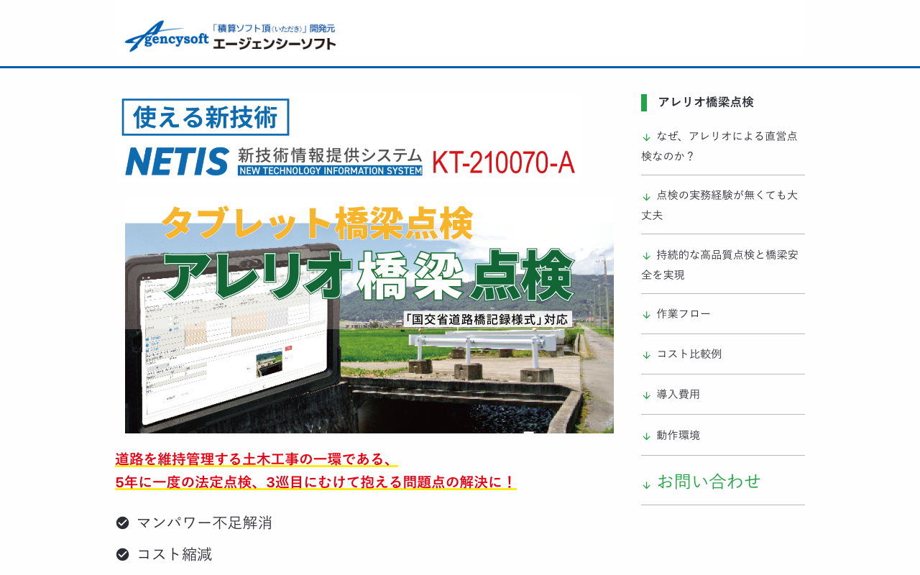
点検DX① 橋梁点検の直営化支援
概要
製品画面：アレリオ橋梁点検
橋梁点検を外注から直営に転換し、コストを大幅削減
タブレット端末で現場の損傷を直接記録（NETIS登録技術）
CADソフト不要。画面上で損傷をマーキングするだけで損傷図を自動生成
点検調書（PDF）がワンクリックで出力される
出典: https://www.agencysoft.co.jp/bridge/
効果
コスト
NETIS
外注費 20万円/橋 → 約1〜2万円/橋（▲90〜95%）
従量課金（初期費用なし）
KT-210070-A 登録技術

Slide 8
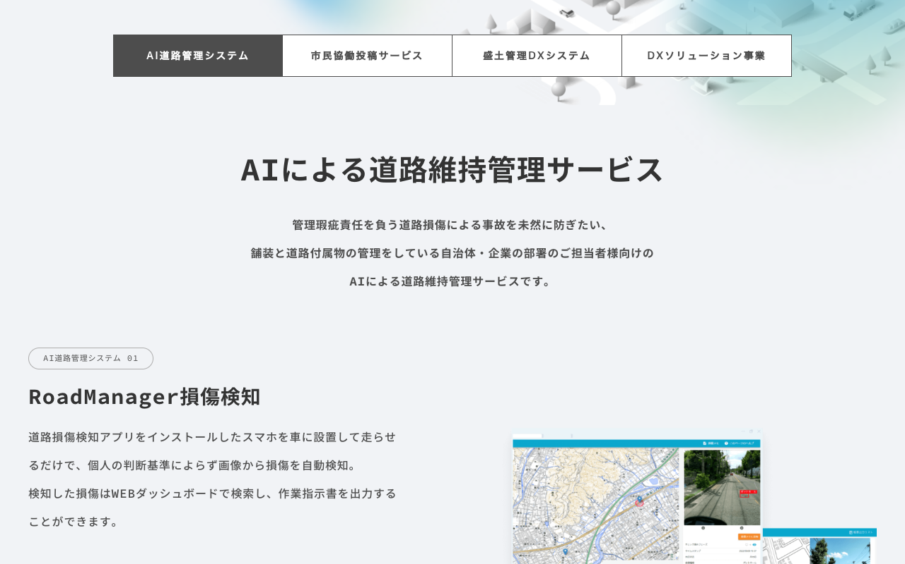
点検DX② 道路損傷の早期発見
概要
製品画面：RoadManager
パトロール車のダッシュボードにスマートフォンを設置するだけで導入可能
走行中にAIが路面損傷（ポットホール・ひび割れ・わだち掘れ等）をリアルタイムで自動検出する
検出結果は地図上に自動マッピングされ、損傷の位置・種類・深刻度を一目で把握できる
国交省カタログ掲載技術。全国40以上の自治体で導入実績あり
出典: https://urbanx-tech.com/services
 | 従来の路面点検 | AI路面診断
方法 | 専用車両（路面性状測定車） | スマートフォン1台
コスト | 100〜300万円/km | 専用車の約1/20
頻度 | 数年に1回（高コストのため） | 日常パトロールで毎回実施可能
効果
コスト
実績
日常パトロールが自動的に路面診断に。専用車不要
月額制（無料トライアルあり）
全国40+自治体導入済

Slide 9
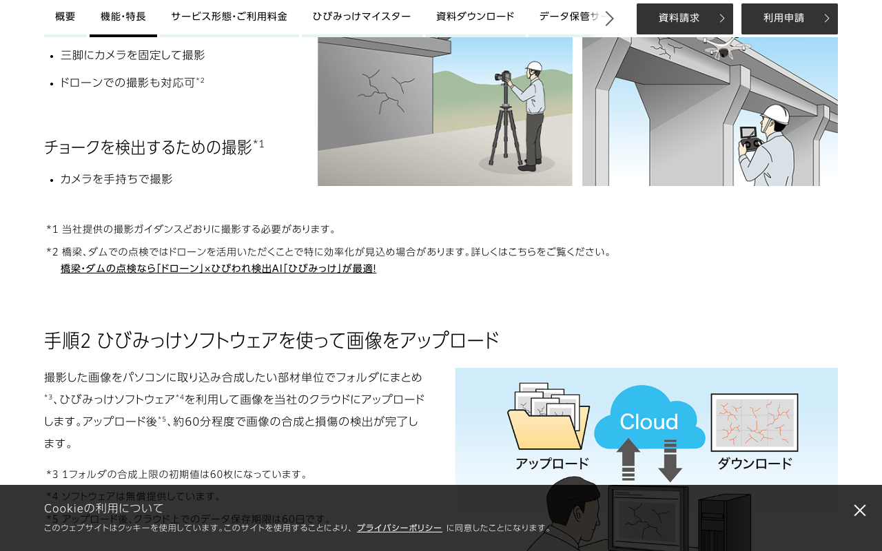
点検DX③ ひび割れ検出の自動化
概要
製品画面：ひびみっけ
コンクリート構造物（橋梁・トンネル等）の写真をアップロードするだけでAIがひび割れを自動検出
ひび割れの幅（0.1mm単位）・長さを自動計測し、損傷図を生成
熟練技術者と同等の検出精度を実現。国交省の点検支援技術性能カタログにも掲載
撮影は一般的なデジタルカメラやスマートフォンで可能
出典: https://www.fujifilm.com/jp/ja/business/inspection/infraservice/hibimikke/
効果
コスト
認定
点検調書作成時間を50%削減。損傷図を自動生成
従量課金（1枚数百円〜。初期費用・月額固定費なし）
国交省 点検支援技術性能カタログ掲載

Slide 10
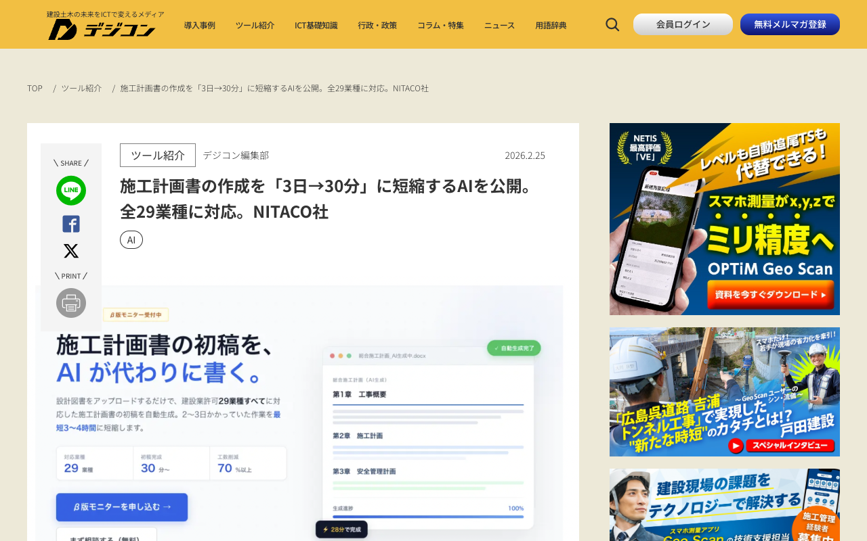
施工DX① 施工計画書の自動生成
Before（現状）
製品画面：NITACO 施工計画書AI
過去の施工計画書をコピーし、Excel/Wordで1〜2週間かけて修正
工事ごとに記載すべき項目が異なり、抜け漏れが発生しやすい
ベテランの書き方を真似るが、経験が浅いと品質にバラつき
After（AI導入後）
設計図書（PDF）をアップロードするだけでAIが初稿を自動生成
工種に応じた必須記載事項を自動で網羅。抜け漏れを防止
生成時間は最短30分。人間は内容の確認・修正に集中
出典: https://tsukunobi.com/
効果
コスト
対応
作成期間 1〜2週間 → 最短30分（▲90%以上）
無料（ベータ版）〜 月額3万円
全29業種の施工計画書に対応

Slide 11
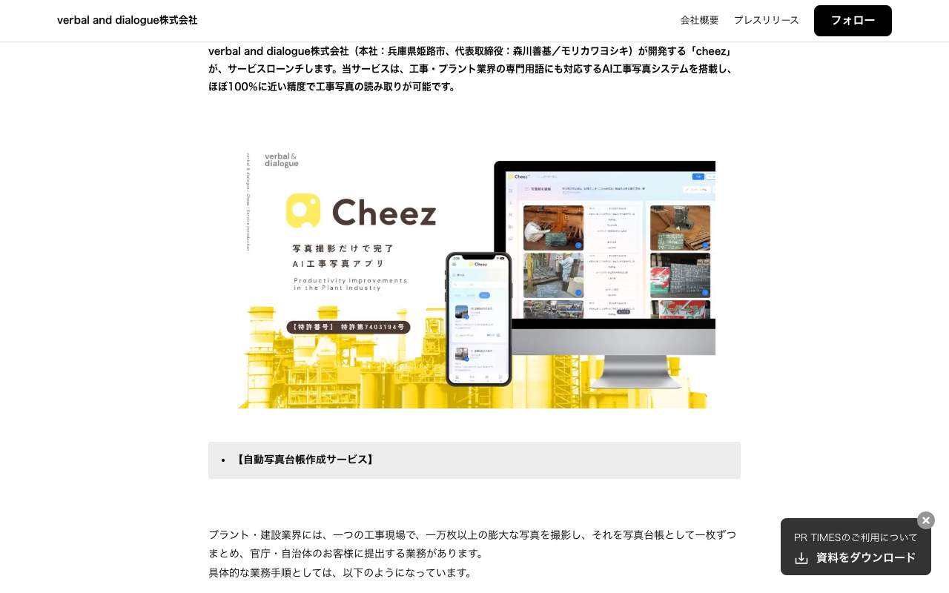
施工DX② 工事写真台帳の自動化
概要
製品画面：Cheez
工事現場で撮影した写真（黒板含む）をアプリに取り込むだけで台帳を自動生成
AI-OCRが黒板の手書き文字をほぼ100%の精度で読み取り
写真の工種・撮影箇所・撮影者を自動分類し、台帳の正しい位置に自動配置
従来は1工事あたり数日かかっていた台帳作成が数時間で完了
出典: https://cheez.ai/
効果
コスト
技術
台帳作成時間 数日 → 数時間（▲93%削減）
月額制
AI-OCR黒板読取（読取精度ほぼ100%）

Slide 12
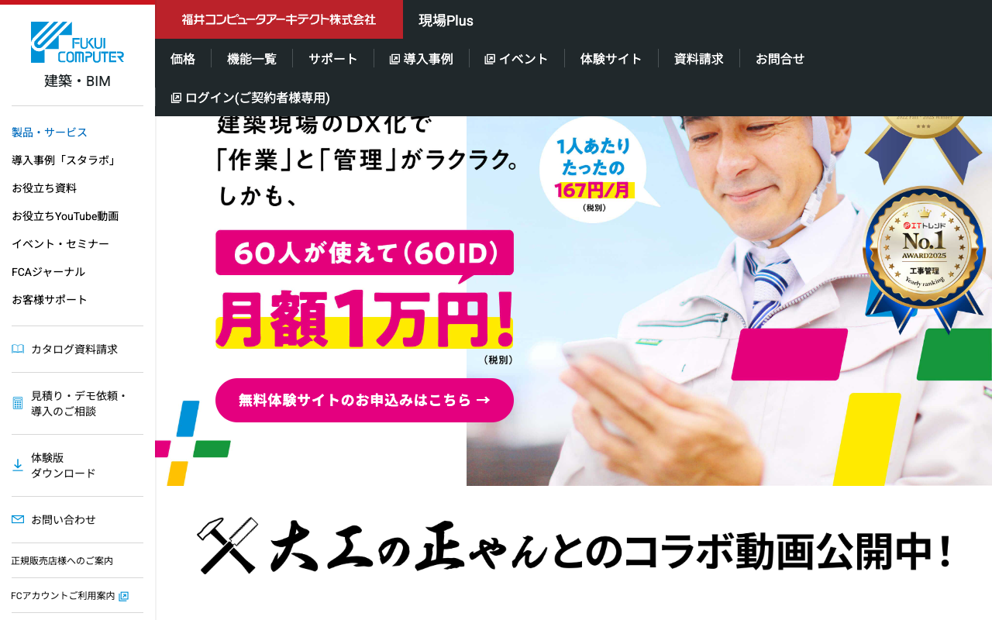
施工DX③ 打合簿・段階確認のデジタル化
Before（現状）
製品画面：現場Plus
打合簿をメール添付で往復。修正のたびにファイルが増殖
段階確認は電話で日程調整→現場立会→紙に署名
「最新版はどれか」「承認は終わったのか」が常に曖昧
After（クラウド化後）
クラウド上で打合簿を作成→自治体担当者に即時通知→画面上で承認
段階確認もクラウド上で写真＋記録を共有。移動時間を大幅削減
全てのやり取りが自動記録され、監査証跡として蓄積
出典: https://archi.fukuicompu.co.jp/products/genba/
効果
コスト
メリット
打合簿往復時間 3〜5日 → 即日〜1日（▲70%削減）
月額1万円（60人まで利用可能）
全やり取りが自動記録。「言った言わない」を解消

Slide 13
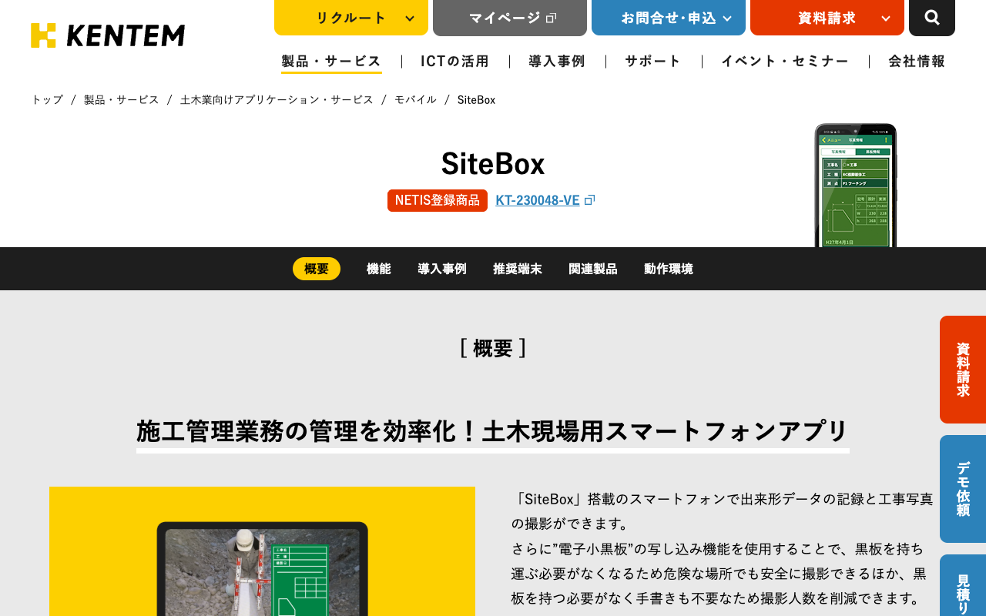
品質DX① 出来形・品質データの電子化
概要
製品画面：SiteBox
スマートフォンの電子黒板アプリで工事写真を撮影（物理的な黒板が不要に）
出来形の測定値・品質管理データをスマホ画面から直接入力
入力データはクラウドに自動同期。事務所に戻ってからの転記作業が不要
品質管理帳票（コンクリート品質管理表等）が入力データから自動生成
NETIS登録技術。国交省電子黒板認定
出典: https://www.kentem.jp/product-service/sitebox/
効果
コスト
NETIS
事務所での転記作業が不要に。物理黒板も不要（高所作業の安全性向上）
年額13,200円/ライセンス
KT-230048-A 登録技術

Slide 14
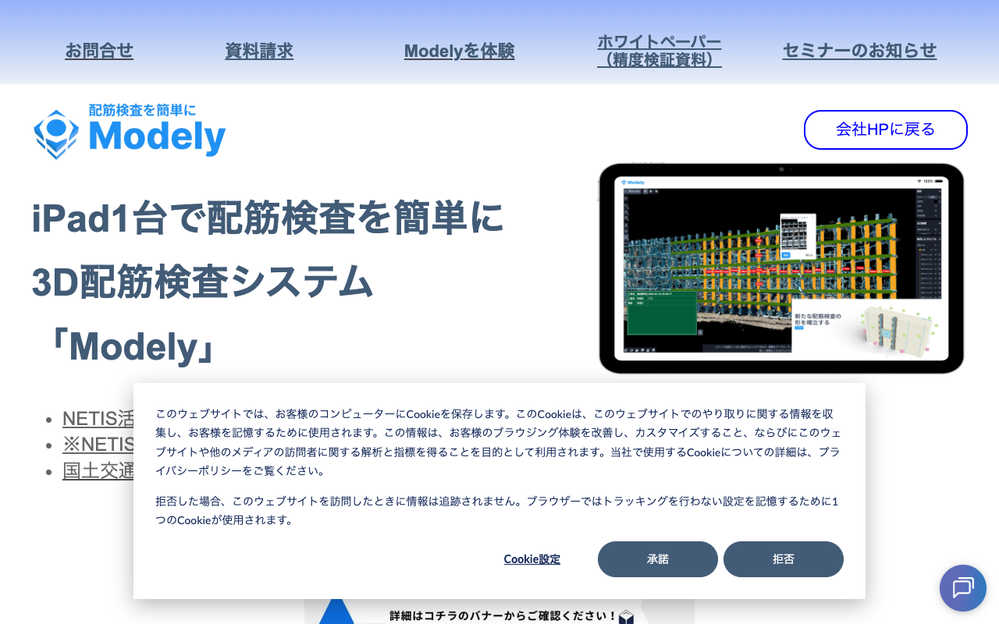
品質DX② 配筋検査の省力化
概要
製品画面：Modely
スマートフォンまたはタブレットを鉄筋にかざすだけで、3Dスキャンにより自動計測
鉄筋の径（D10, D13等）、本数、ピッチ（間隔）を自動で読み取り
計測値を設計図の値と自動照合し、OK/NG判定を即座に表示
従来の巻尺＋手書き記録と比較して、80%の省力化を実現
NETIS-VE登録（活用促進技術）。工事成績評定で加点対象
出典: https://modely.datalabs.jp/
 | 従来の配筋検査 | 3D配筋検査
計測方法 | 巻尺で手作業 | スマホ3Dスキャン
記録方法 | 手書きメモ→転記 | 自動記録・自動保存
所要時間 | - | 従来比80%削減
評定加点 | なし | NETIS-VE（加点対象）
効果
コスト
NETIS
検査工数80%省力化。巻尺・手書き記録が不要に
従量課金
CB-230008-A（VE登録 = 活用促進技術）

Slide 15
取組②: 図面データ基盤の整備
CiviLink
自治体・補修設計会社・地場建設会社の3者が同じ図面を軸にやり取りするクラウド基盤。点検・設計・施工のデータを一気通貫で束ねる「土木版ドキュメント管理プラットフォーム」
CiviLinkが提供する3つの価値
① 探す時間をゼロに
② 承認待ちをなくす
③ 記録が勝手に残る
図面を軸に全情報を一元管理
照査・承認をクラウドで即時化
監査証跡が自動蓄積
図面・写真・点検調書・打合簿・承認履歴を図面に紐付け一元管理。「あの図面どこ？」が消える。過去の補修履歴・指摘履歴も横断検索。
監督員と施工会社間の照査・承認をCiviLink上でリアルタイム処理。紙・FAX・押印待ちを排除。段階確認・材料承認・打合簿が画面上で完結。
照査コメント・承認履歴・図面バージョンが自動で監査証跡化。施工中にデータが蓄積され、電子納品・完成図書の原本が自然と整う。
3者への効果
自治体
補修設計会社
地場建設会社
監督員の照査・承認業務を50%削減。職員の技術継承データ基盤として活用
照査やり取り日数30%削減・電子納品準備70%削減
打合簿往復時間70%削減・残業月20h削減

Slide 16
POC計画：1橋で3者一気通貫を実証
POC概要
段階的な実証スケジュール
期間 | 2026年5月〜2027年3月（11ヶ月）
対象 | 地場建設会社 1〜2社
対象橋梁 | 補修工事予定の橋梁 数橋（市側で選定）
導入構成 | 写真アプリ ＋ チャット ＋ AI点検 ＋ CiviLink
2026年5〜6月
既存ツールパッケージ導入
（チャット・写真アプリ・クラウド）
2026年7〜9月
KPI
点検フェーズでCiviLink活用
（損傷記録の図面紐付けテスト）
領域 | 指標 | 目標
点検効率 | 調書作成時間 | 50%削減
設計効率 | 照査やり取り日数 | 30%削減
施工効率 | 打合簿の往復時間 | 70%削減
全体 | 残業時間 | 月20h削減
自治体 | 監督員チェック時間 | 30%削減
2026年10〜12月
設計フェーズで照査WF実証
（デジタル照査・履歴チェックテスト）
2027年1〜3月
施工フェーズで打合簿デジタル化
（承認WF・段階確認、電子納品自動構成テスト）
2027年4月〜 包括委託開始 ⇒ POC成果を全契約建設会社に展開

Slide 17
取組③: DX伴走支援
なぜ伴走支援が必要か
フェーズ | 内容 | 期間
導入準備 | 現状IT環境調査、業務フロー分析、最適ツール選定、補助金申請支援 | 1ヶ月
導入・研修 | ツール初期設定、操作研修（現場＋事務所）、マニュアル作成 | 1〜2ヶ月
定着支援 | 週1回の現場訪問、困りごと対応、業務フロー改善提案 | 3〜6ヶ月
効果測定 | 導入前後の工数比較、コスト削減額算出、改善点特定 | 随時
ツールを導入しても「現場の業務に合わない」「結局使われなくなる」で終わるケースが全国で多発
土木の現場を理解した人間が、現場に入って一緒に使いながら業務フローごと改善する必要がある
業務改善の知見がないままツールだけ入れても、期待する効果は得られない
実施体制: 伊藤忠商事のDXパートナー企業（土木技術者約20名＋IT技術者を擁する）が実施

Slide 18
所要経費と財源
3年間の事業費
1社あたりの導入コスト（初年度）
年度 | 取組内容 | 事業費
R8 | POC: 建設会社1〜2社＋橋梁数橋で3者連携実証 | ○○万円
R9 | 横展開: 対象企業拡大＋道路・下水道分野展開 | ○○万円
R10 | 定着: 包括委託の標準業務フローにDX基盤組込み | ○○万円
基本パッケージ: 月額約15,000円（チャット・写真・施工管理）
図面データ基盤: 利用料（別途）
橋梁AI点検: 1〜2万円/橋（従量課金）
品質管理アプリ: 年額13,200円
活用可能な財源
財源 | 補助率 | 対象
国: デジタル化・AI導入補助金 | 1/2〜4/5 | クラウド利用料（最大2年分）
国: ものづくり補助金 | 1/2〜2/3 | ICT設備
県: 佐賀県建設DX加速化補助金 | 2/3 | ICT建機・機器
市: 一般財源 | - | 伴走支援費等
→ 国・県の補助金を重ね打ちすれば、企業の実質負担は年間数十万円レベル

Slide 19
費用対効果
項目 | 現状 | DX導入後 | 削減効果
橋梁点検外注費（900橋/5年） | 約1.8億円 | 約900〜1,800万円 | ▲90〜95%
補修設計の照査やり取り | 平均2週間/件 | 平均1週間/件 | ▲50%
打合簿・段階確認の往復時間 | 3〜5日/回 | 即日〜1日 | ▲70%
施工計画書の作成時間 | 1〜2週間/件 | 30分〜1日 | ▲90%
工事写真台帳の作成時間 | 数日/工事 | 数時間 | ▲93%
建設会社の残業時間 | - | - | 月20h/人削減
定性的効果
ベテラン技術者の判断パターンがデータとして蓄積→技術継承の仕組みが構築される
地場建設会社のICT対応力向上→i-Con 2.0への対応→受注競争力の維持
NETIS登録技術の活用→工事成績評定で加点→企業の評価向上
長寿命化計画10年費用41億円に対し、約1.3億円/10年のコスト削減を見込む

Slide 20
包括委託との連携
従来の包括委託 | DX基盤を組み込んだ包括委託
紙ベースの報告書→引継ぎ時に情報散逸 | データが基盤上に蓄積→委託先変更時も継続
点検・設計・施工が分断 | 3者のデータが一気通貫で流れる
個別企業のICT環境に依存 | 共通基盤で統一された業務フロー
事後保全中心 | データに基づく予防保全への転換
長寿命化計画の基本方針との整合
✅ データ管理方法の検討→図面データ基盤で実現
✅ 職員が円滑に維持管理できる体制構築→デジタル照査・承認WFで実現
✅ 技術継承の仕組みの構築→判断ログの蓄積・AI活用で実現
✅ 新技術活用方針（NETIS等）→国交省カタログ掲載技術を全面活用
令和9年4月開始予定の包括委託に向け、POC期間（R8年度）にDX基盤を先行整備

Slide 21
まとめ
佐賀市 地域建設業DX普及促進事業
地場建設会社のICT活用を支援し、インフラ維持管理体制の持続可能性を確保する
① DXツール導入支援
② 図面データ基盤の整備
③ DX伴走支援
国交省カタログ掲載技術の活用、補助金申請支援
3者連携のクラウド基盤構築
土木×ITの専門人材による現場定着支援
期間: 令和8年度〜令和10年度（3年間）
期待効果
90〜95%
50〜93%
約1.3億円
i-Con対応
点検外注費削減
書類作業時間削減
コスト削減/10年
受注競争力維持
国補助（デジタル化・AI導入 1/2〜4/5）＋ 県補助（佐賀県DX加速化 2/3）＋ 市一般財源

